Slide 1
분산 모바일 정보시스템 및 실험
20174209 장현철
20174204 박윤주

Slide 2
목차
5. 주요 기능 및 사용자 인터페이스
1. 어플 소개 및 필요성
▶
2. 유사앱 비교
▶
3. 개발환경 및 구현방법
▶
4. 개발 앱 구조
및 DB 구조
▶
▶
6. 진행일정
▶
7. 기여도
▶
8. 작동 영상
▶
9. 캡스톤

Slide 3
1. 어플 소개 및 필요성
울산TOGETHER
운동경기 매칭 어플
사용자 매칭
사용자간 채팅
체육 시설 위치 안내
알람 기능
사용자 매칭
운동 경기
매칭 어플
채 팅
체육 시설 안내

Slide 4
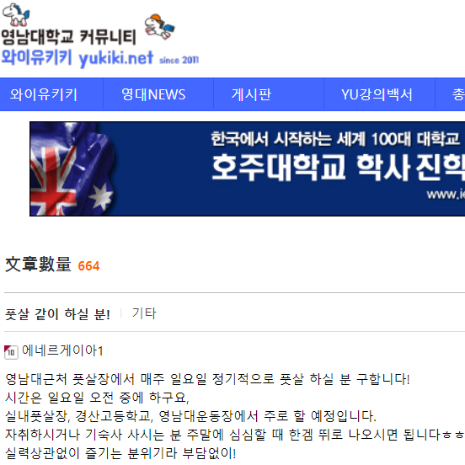
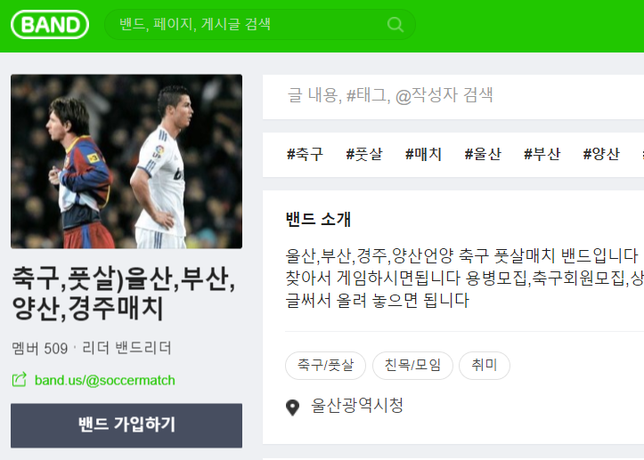
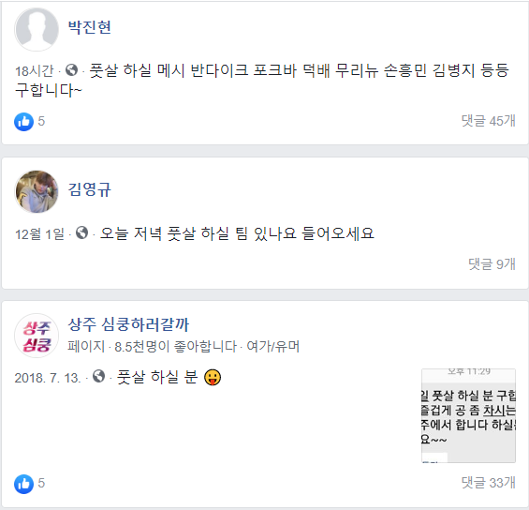
1. 어플 소개 및 필요성
경기가 있어도 전문적인 플랫폼이 없어서 서로 연락이 안되는 경우 발생

Slide 5
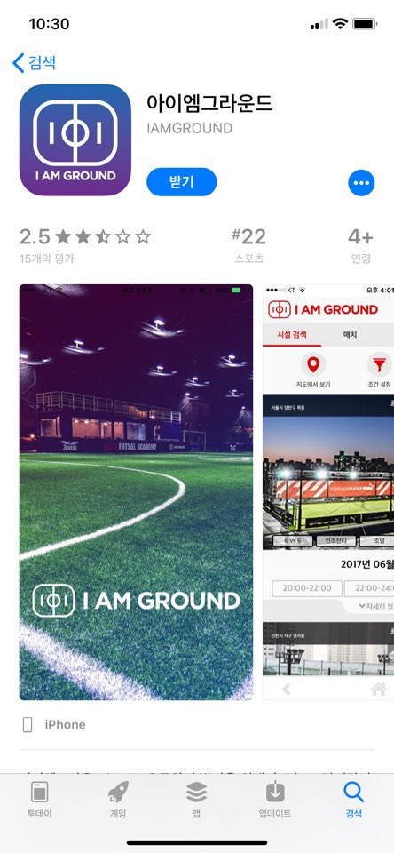
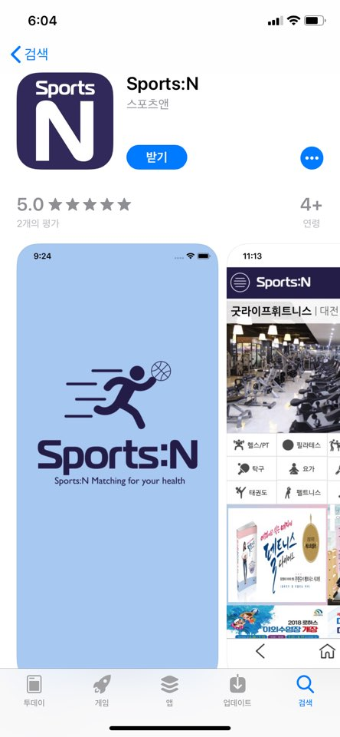
2. 관련 어플
울산 전문적으로 모든 경기를 매칭하는 어플은 없음
< 아이엠그라운드>
풋살경기 매칭 어플
< 스포츠엔>
운동 시설 매칭 어플

Slide 6







3. 개발 환경 및 구현 방법
페이스북
공공 api
개발 환경
서버
Glide
구글맵
카카오맵

Slide 7
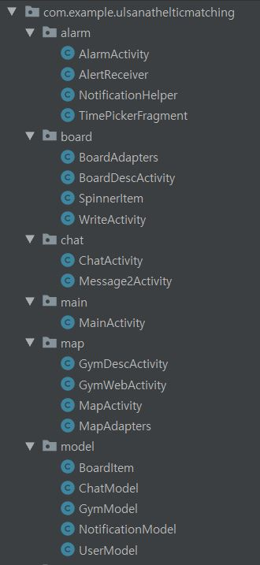
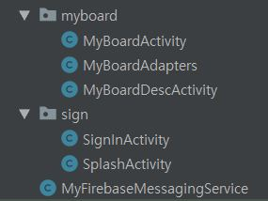
4. 개발 App 구조 및 DB구조
클래스 구조

Slide 8
4. 개발 App 구조 및 DB구조
1. App 구조
ChatActivity.class …
채팅
signInAcitivity.class
회원가입
(구글, 페이스북 연동)
MyBoardActivity.class …
내 매칭
mainActivity.class
메인화면
(전체 게시글 조회)
mainActivity.class
네비게이션 드로어
(메뉴)
WriteActivity.class…
게시글 쓰기
AlarmActivity.class…
알람
BoardDescActivity.class
선택한 게시글 조회
MapActivity.class…
체육관 맵 찾기

Slide 9
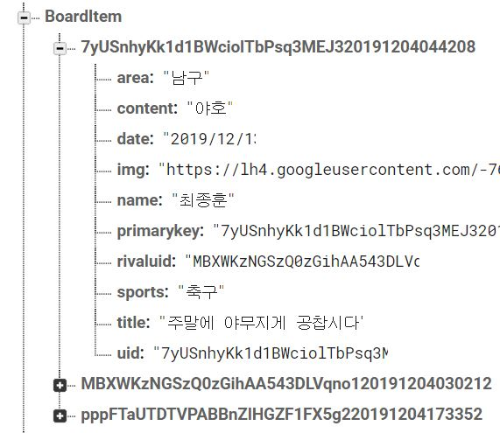
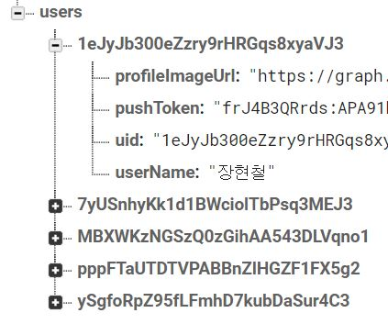
4. 개발 App 구조 및 DB구조
2. DB구조
BoardItem
게시글에 대한 정보를 담음
Users
사용자에 대한 정보를 담음

Slide 10
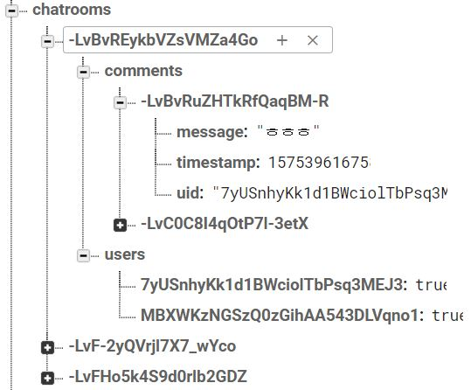
4. 개발 App 구조 및 DB구조
2. DB구조
chatrooms
채팅방에 대한 정보를 담음

Slide 11

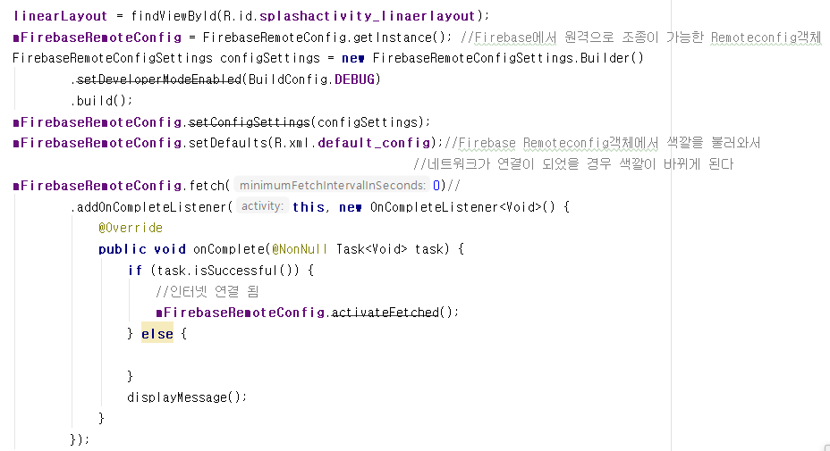
5. 주요 기능 및 사용자 인터페이스 화면
1. SplashActivity
Notes:
페이스북과 구글에서 인증을 위한 공식 도큐먼트에 있는 함수 입니다.
인증키와 콜백에 관하여 있습니다.

Slide 12
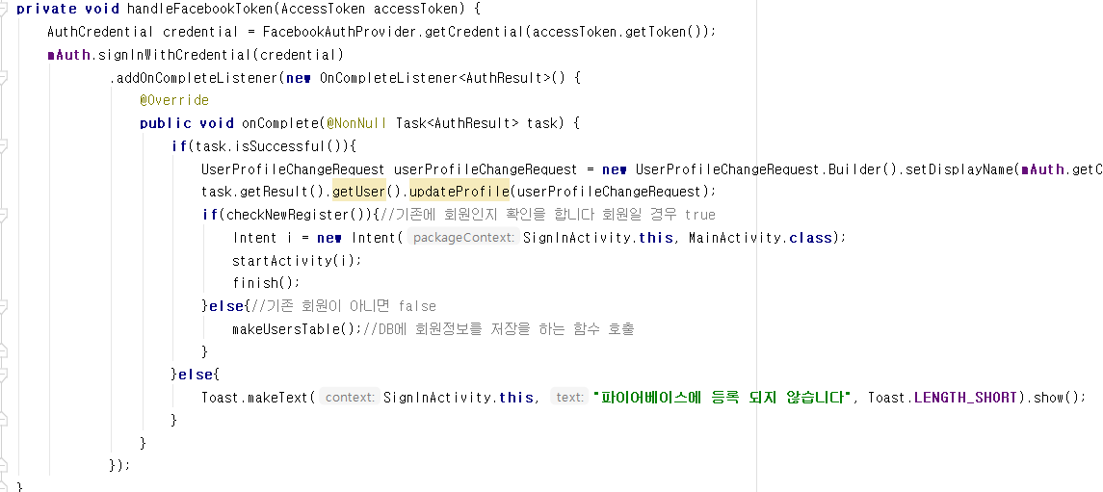
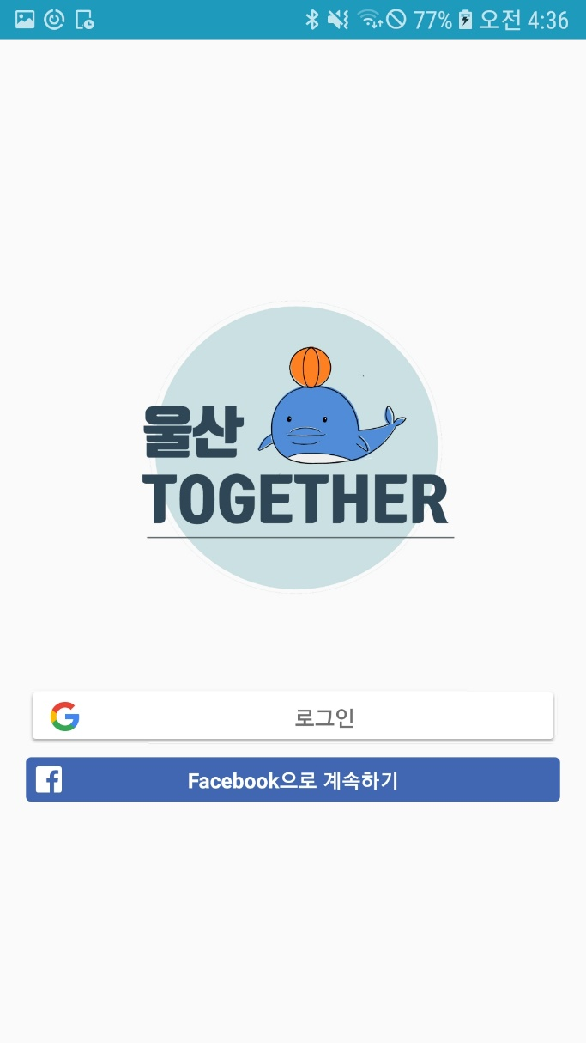
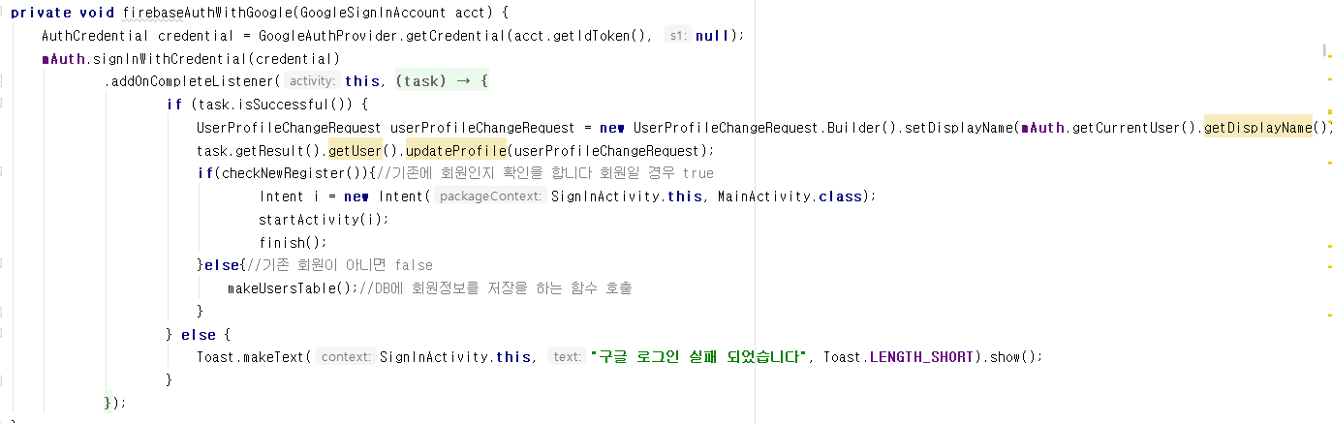
5. 주요 기능 및 사용자 인터페이스 화면
2. SignActivity
페이스북으로 로그인 한 경우
신규 회원인지 확인을 하는 함수 기존 회원이면 true
구글로 로그인 한 경우
신규 회원인지 확인을 하는 함수 기존 회원이면 true
Notes:
파이어베이스에서 DB와 인증은 따로 관리를 하므로 만약에 구글과 페이스북에서 인증을 성공을 하였을 경우
회원이 신규회원인지 정보를 기록하여야 하기 때문에 함수를 따로 새로 만들어 주었습니다.

Slide 13
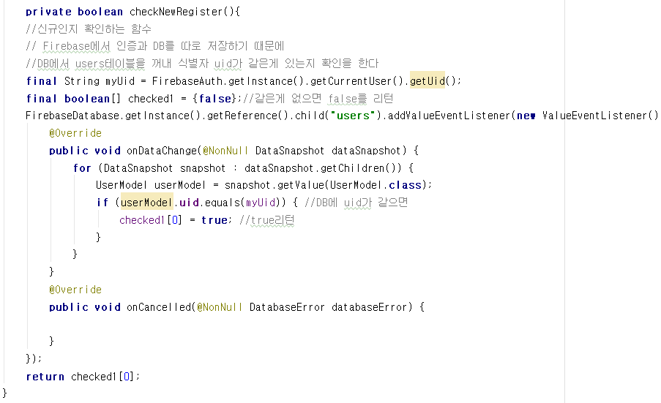
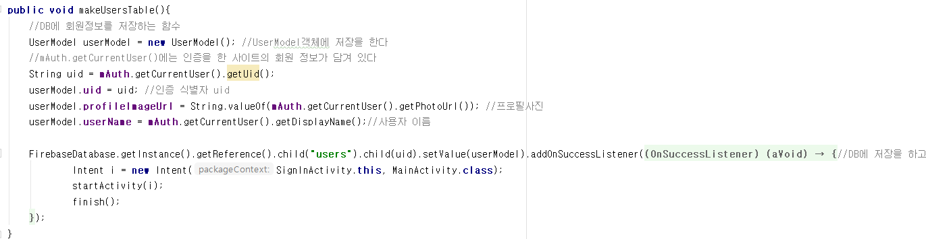
5. 주요 기능 및 사용자 인터페이스 화면
2. SignActivity
신규 회원인지 확인을 하는 메서드
저장된 Users에 같은 uid가 있는지
체크 후 있으면 true 반환
회원 저장하는 메서드
Users에 저장
Notes:
checkNewRegister함수를 이용하여 기존에 User를 불러와 인증된 회원의 uid와 일치하는 지 확인을 하고 일치하면 True 불일치시 false를 리턴한다
mkaeUsresTable로서 Db에 인증으로 얻을 수 있는 uid, profileImageUrl userName을 저장합니다.

Slide 14
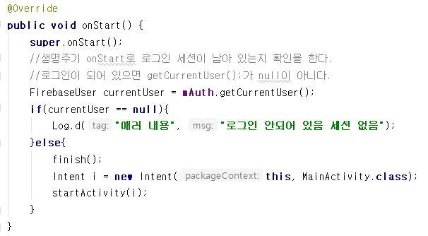
5. 주요 기능 및 사용자 인터페이스 화면
2. SignActivity
onCreate 이후
onStart 로
만약에 이전에 로그인을 하여
세션이 남아 있을 경우 메인액티비티로 이동
Notes:
생명주기 onStart를 이용하여 인증객체가 null이 아닐 경우 mainActivity로 가게 하여
한번만 로그인하면 다시 할 필요 없게 하였습니다.

Slide 15
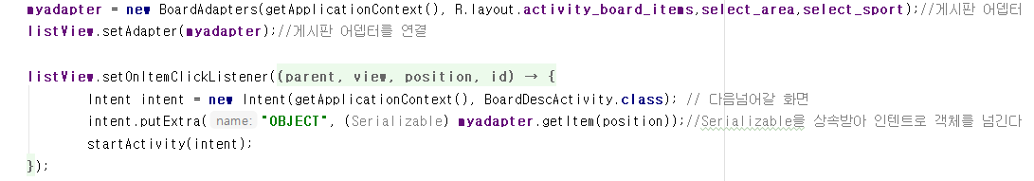
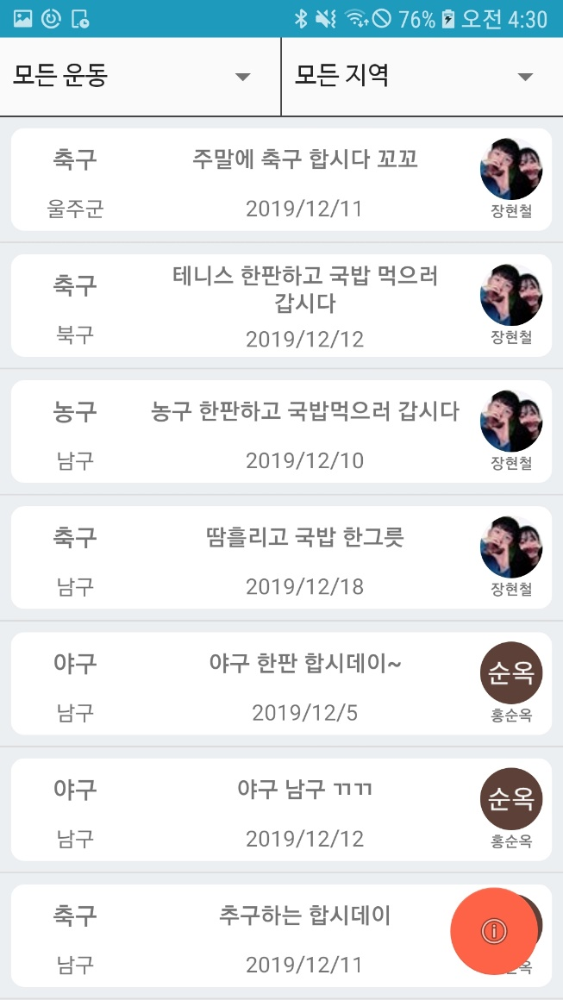
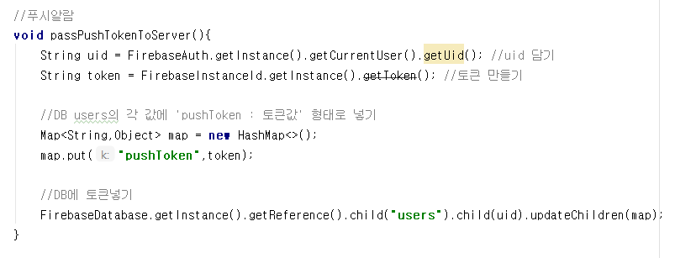
5. 주요 기능 및 사용자 인터페이스 화면
3. MainActivity
Notes:
메인화면의 어뎁터객체와 회원이 푸쉬를 받을 수 있게 각 토큰을 부여하게 해주는 함수 입니다
게시물은 내가 올린 게시물 일 경우 구분하여 보기가 힘들테니 내 매칭 메뉴만 보이게되어 있습니다

Slide 16
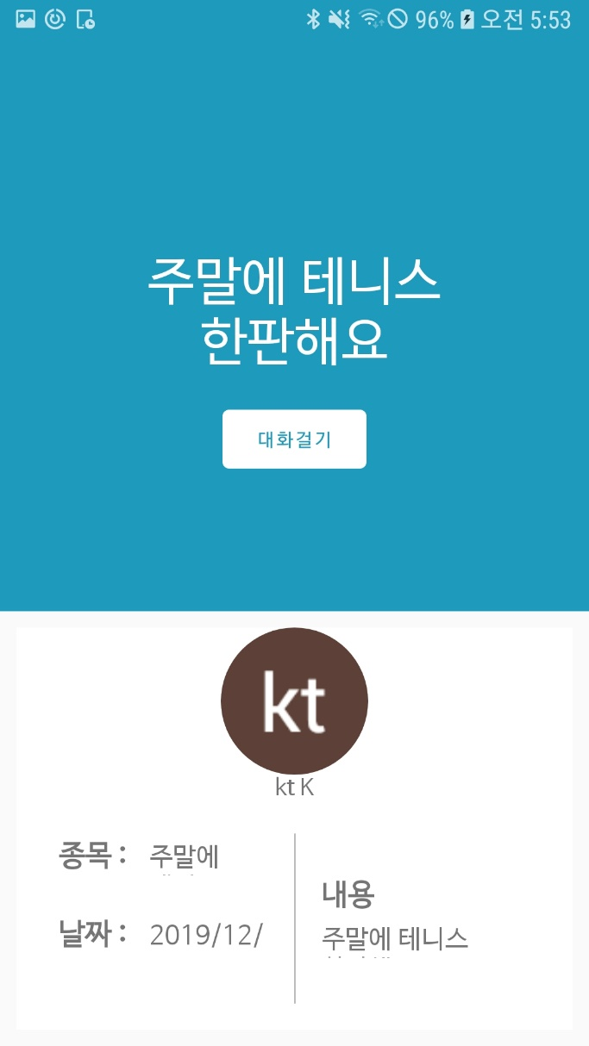
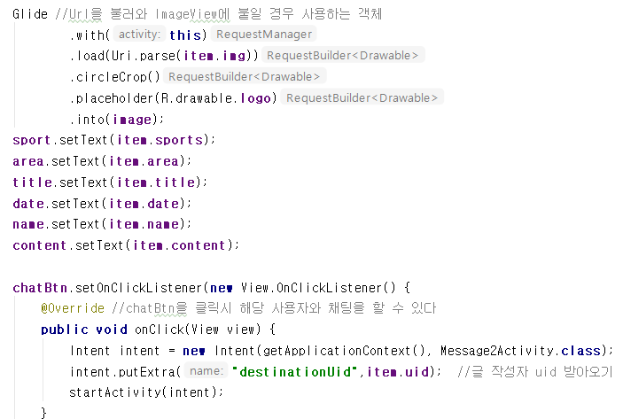
5. 주요 기능 및 사용자 인터페이스 화면
4. BoradDescActivity
Notes:
게시글 상세보기 화면입니다.
저희는 사진을 서버로 부터 받아와야 하기 때문에 일반 ImageView처럼 src로 넣으면 불러오지못하여서
Glide 라이브러리를 이용하여 사진을 불러옵니다.
그리고 대화걸기 버튼을 누르면 글쓴이의 uid를 인텐트로 보내어 채팅창이 만들어 지게 됩니다.

Slide 17
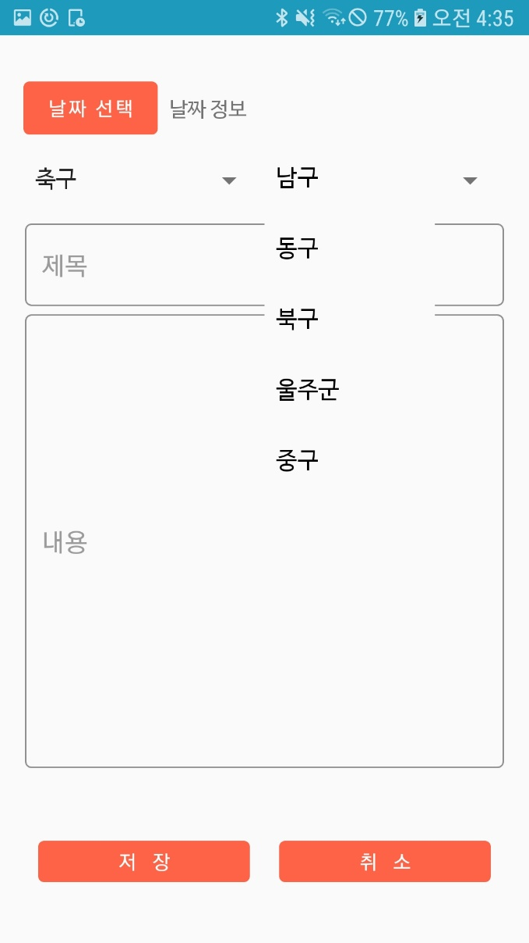
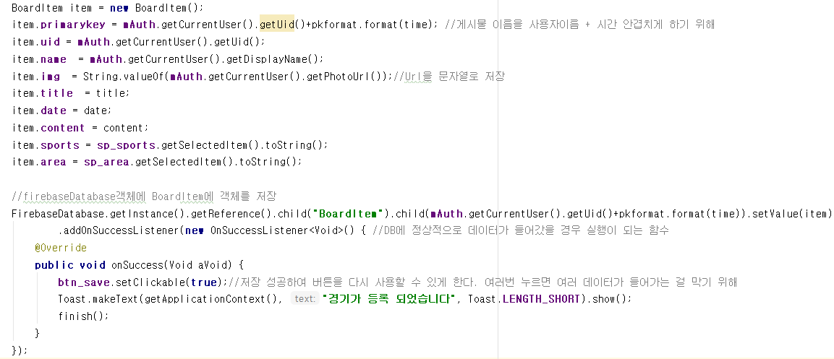
5. 주요 기능 및 사용자 인터페이스 화면
5. BoardActivity
Notes:
게시판에 글을 작성하는 BoardActivity입니다.
BoardItem객체에

Slide 18
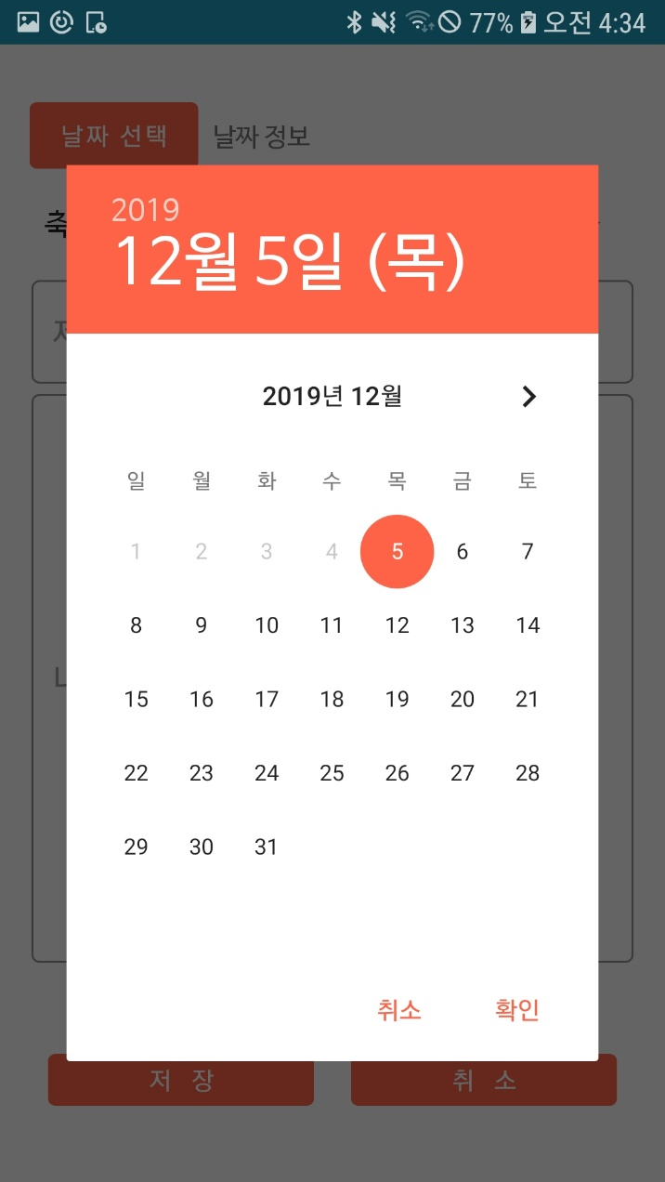
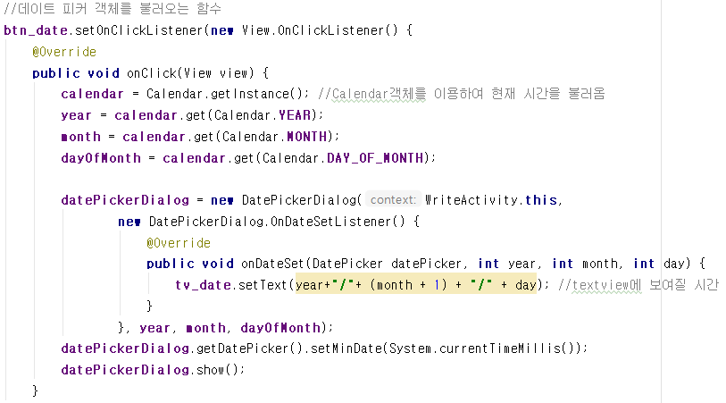
5. 주요 기능 및 사용자 인터페이스 화면
5. BoardActivity
Notes:
데이터피커 객체를 불러오는 함수 입니다.
Calandar 객체를 이용하여 현재시간을 불러옵니다.
그리고 데이터피커 다이얼로그에 연결을 하여 다이얼로그 형식으로 사용을 하게 됩니다.

Slide 19
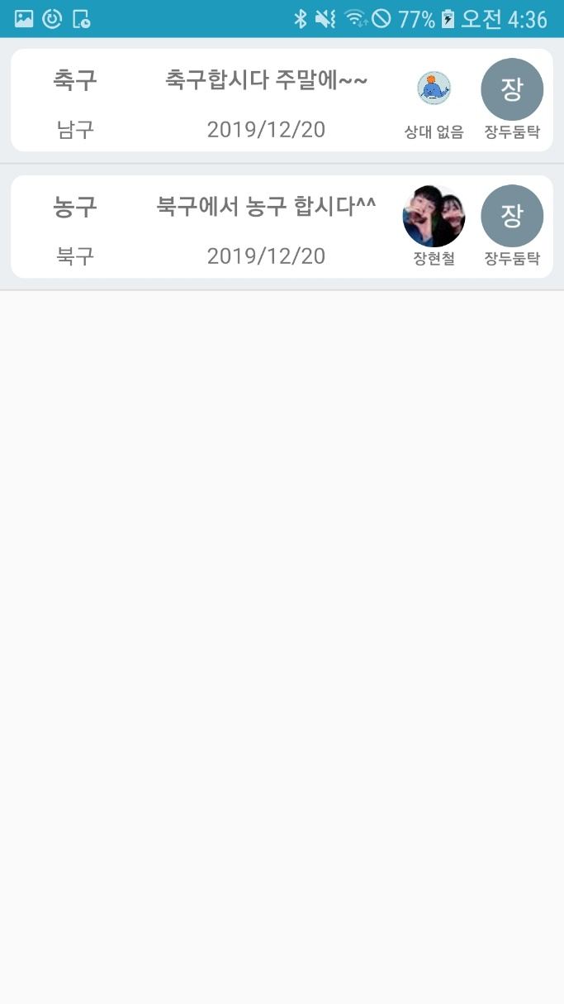
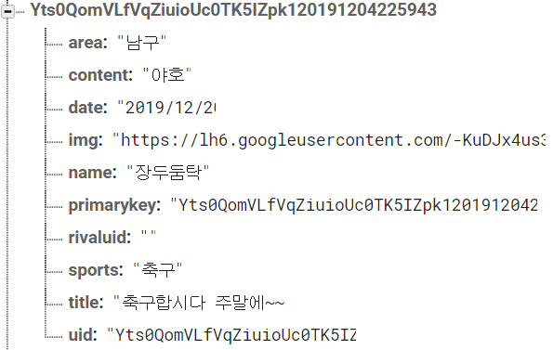
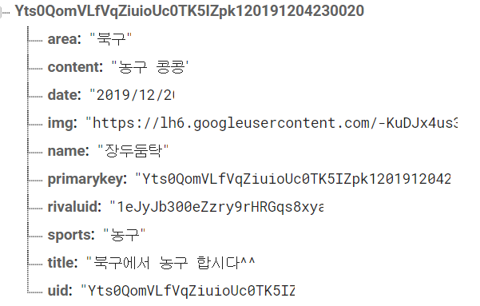
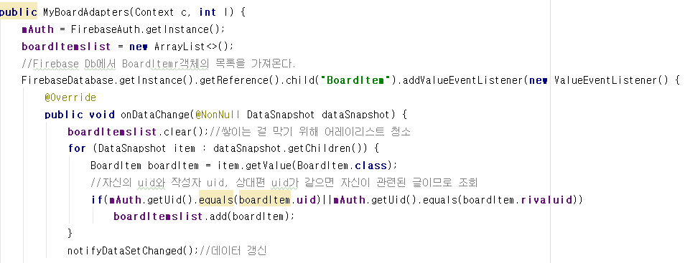
5. 주요 기능 및 사용자 인터페이스 화면
6. MyBoardActivity
Notes:
MyBoardActivity입니다 내매칭 메뉴이며 내가 쓴 글이거나 혹은 상대가 나를 매칭을 한 게시글만 보이는 리스트뷰 입니다
BoardItem 객체에서 게시글 수를 가져오며 Rivaluid에 상대가 있을 경우 플래그먼트에 ui가 바뀌게 나타나게 됩니다

Slide 20
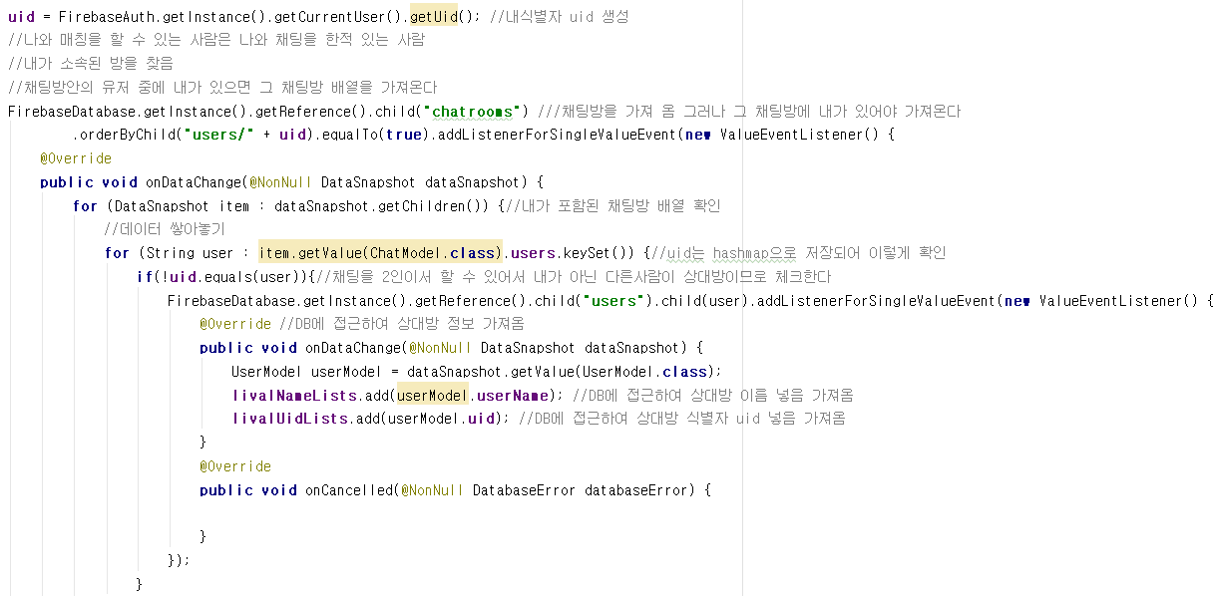
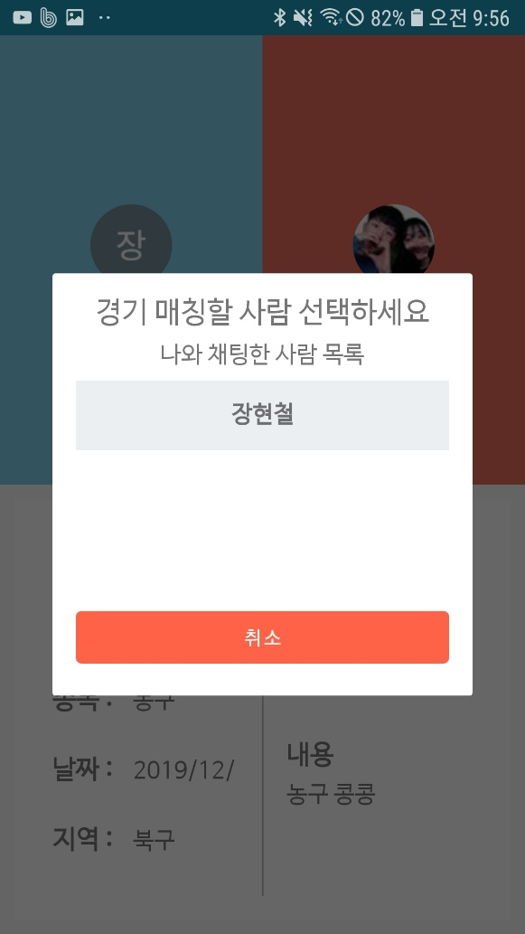
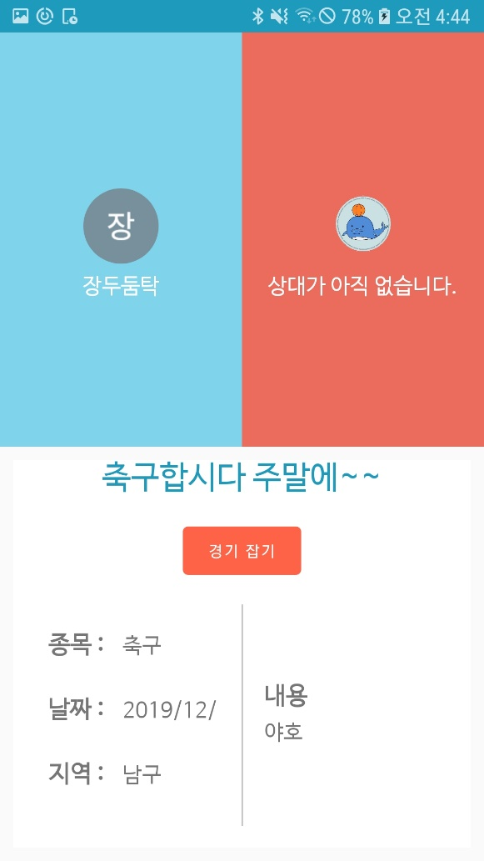
5. 주요 기능 및 사용자 인터페이스 화면
7. MyBoardDescActivity
채팅방 안에 사용자 중에 나의 uid가 있는 채팅방만 가져온다
가져온 채팅방 확인
채팅방의 users는
Hashmap구조로 되어 있어
꺼낸 후 가져와서 내uid가
아니라면 상대 uid 이다
Notes:
우측은 경기 상대가 정해진 모습이고 좌측은 아직 경기상대가 정해지지 않은 화면의
내 매칭 상세보기 화면입니다.

Slide 21
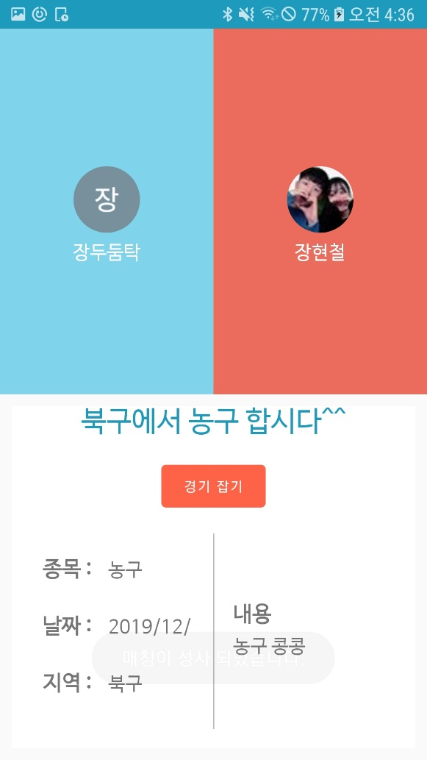
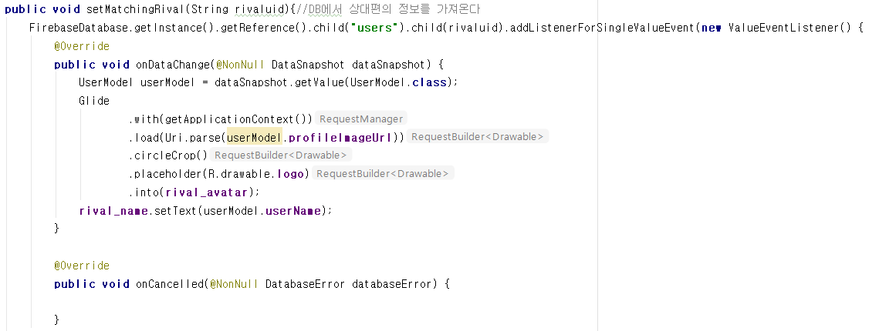
5. 주요 기능 및 사용자 인터페이스 화면
7. MyBoardDescActivity
상대 uid
Notes:
우측은 경기 상대가 정해진 모습이고 좌측은 아직 경기상대가 정해지지 않은 화면의
내 매칭 상세보기 화면입니다.

Slide 22
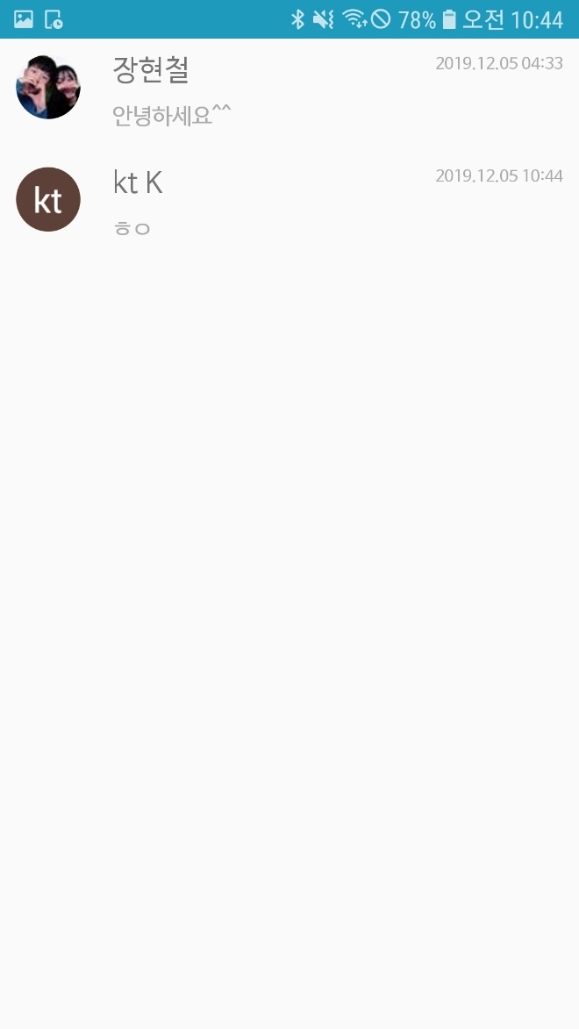
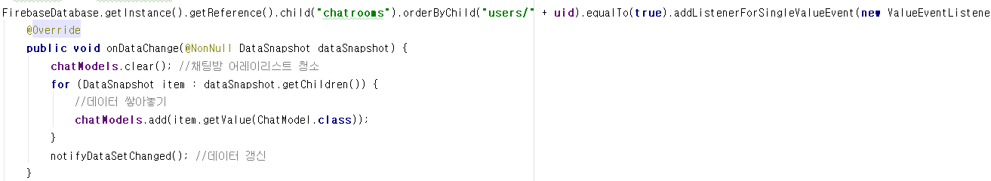
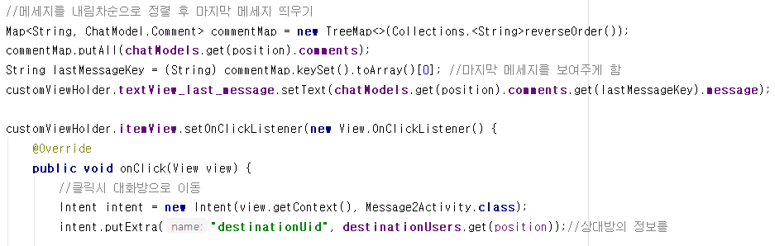
5. 주요 기능 및 사용자 인터페이스 화면
8. ChatActivity
가장 최근 메시지 조회
Notes:
Map<String, ChatModel.Comment> commentMap = new TreeMap<>(Collections.<String>reverseOrder());
트리맵은 순서대로 정렬되는 기능이 있음 -> string값(채팅메세지키값)에 대한 코멘트내용을 트리맵으로 만듬 reverseOrder은 역순으로 정렬한다는 것

Slide 23
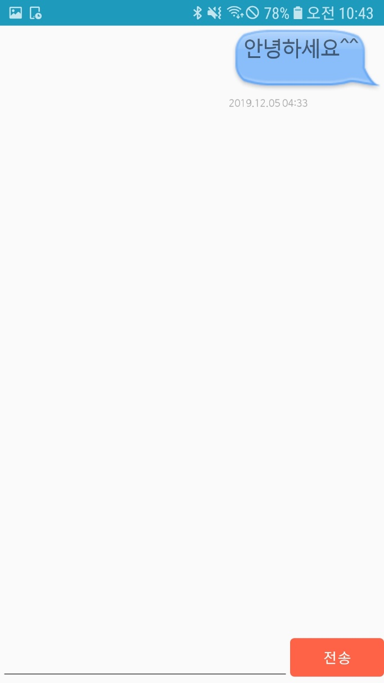
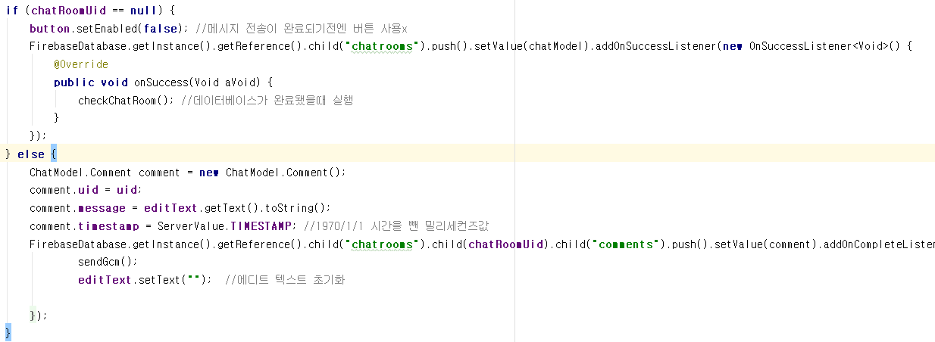
5. 주요 기능 및 사용자 인터페이스 화면
9. Message2Activity
채팅방 uid
Notes:
데이터피커 객체를 불러오는 함수 입니다.
Calandar 객체를 이용하여 현재시간을 불러옵니다.
그리고 데이터피커 다이얼로그에 연결을 하여 다이얼로그 형식으로 사용을 하게 됩니다.

Slide 24
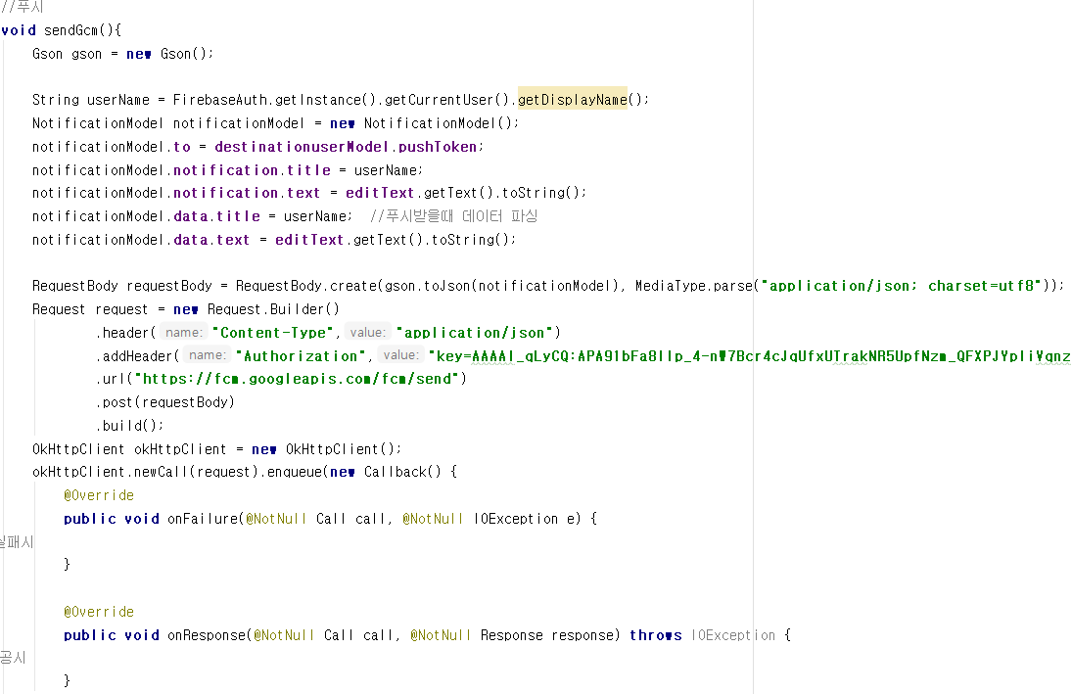
5. 주요 기능 및 사용자 인터페이스 화면
9. Message2Activity
상대방 푸쉬하기 위한 정보
파이어베이스 푸쉬를 위한 키값, 속성
Notes:
데이터피커 객체를 불러오는 함수 입니다.
Calandar 객체를 이용하여 현재시간을 불러옵니다.
그리고 데이터피커 다이얼로그에 연결을 하여 다이얼로그 형식으로 사용을 하게 됩니다.

Slide 25
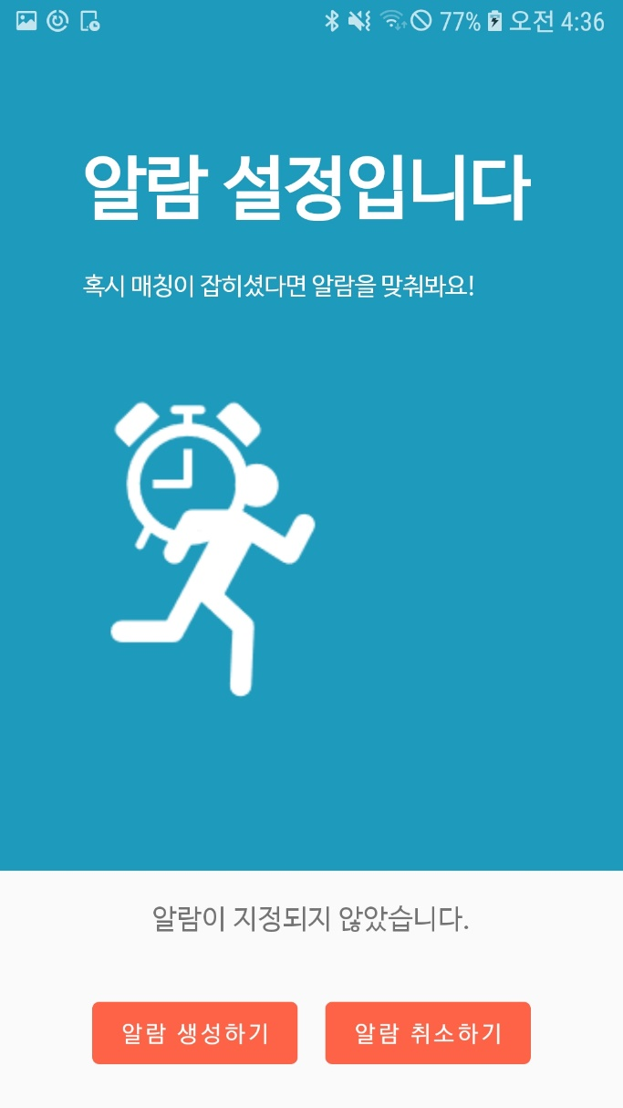
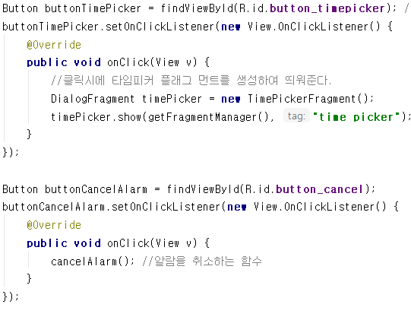
5. 주요 기능 및 사용자 인터페이스 화면
10. AlarmActivity
타임피커
알람 취소
Notes:
데이터피커 객체를 불러오는 함수 입니다.
Calandar 객체를 이용하여 현재시간을 불러옵니다.
그리고 데이터피커 다이얼로그에 연결을 하여 다이얼로그 형식으로 사용을 하게 됩니다.

Slide 26
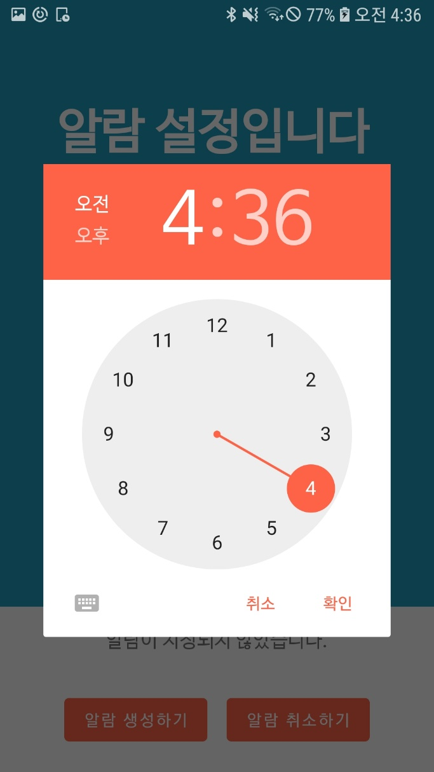
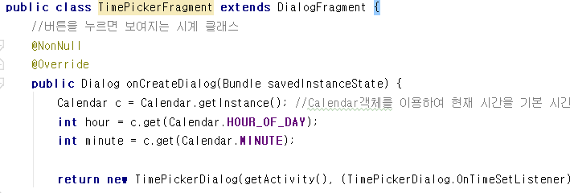
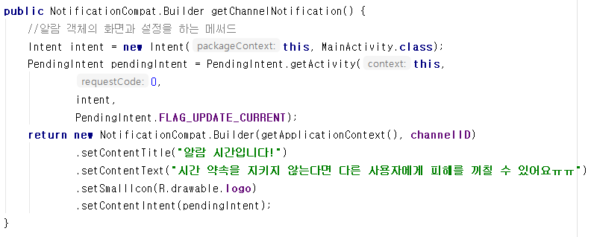
5. 주요 기능 및 사용자 인터페이스 화면
10. AlarmActivity
현재시간 기본 설정
알람 시간시 보여질 푸쉬 속성
Notes:
데이터피커 객체를 불러오는 함수 입니다.
Calandar 객체를 이용하여 현재시간을 불러옵니다.
그리고 데이터피커 다이얼로그에 연결을 하여 다이얼로그 형식으로 사용을 하게 됩니다.

Slide 27
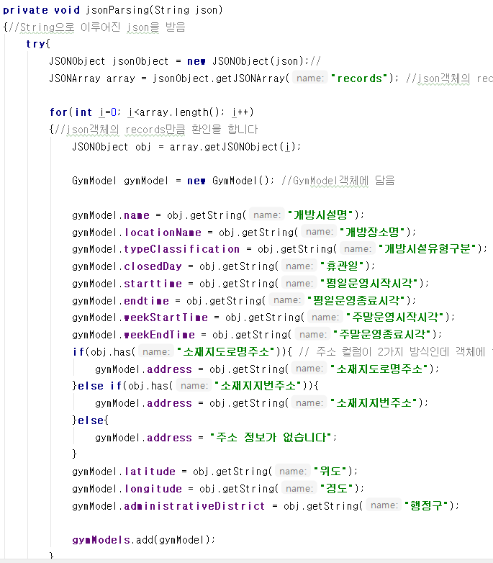
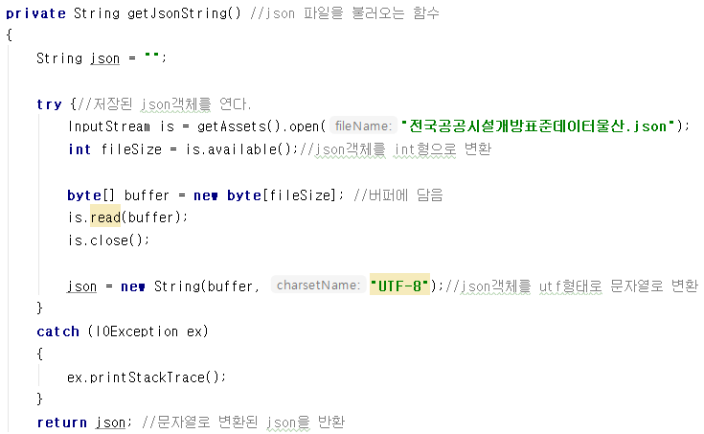
5. 주요 기능 및 사용자 인터페이스 화면
11. MapActivity
각 객체 컬럼 명이
다를 경우 끊김 방지
Notes:
데이터피커 객체를 불러오는 함수 입니다.
Calandar 객체를 이용하여 현재시간을 불러옵니다.
그리고 데이터피커 다이얼로그에 연결을 하여 다이얼로그 형식으로 사용을 하게 됩니다.

Slide 28
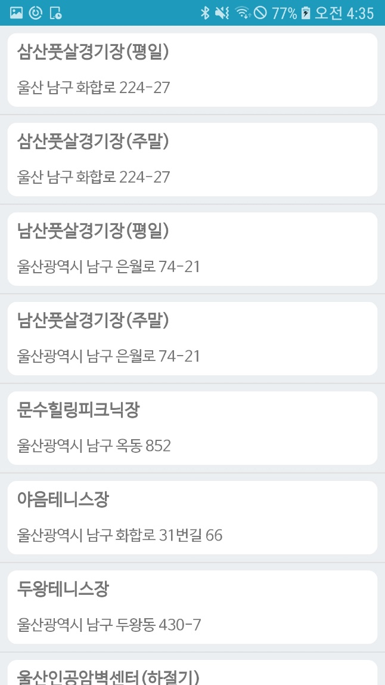
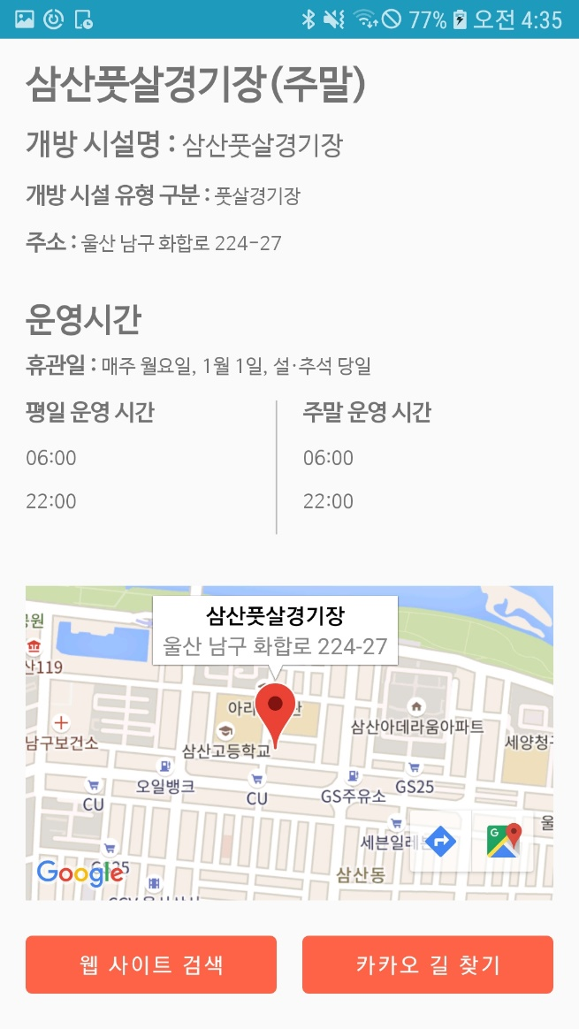

5. 주요 기능 및 사용자 인터페이스 화면
11. MapActivity
Notes:
데이터피커 객체를 불러오는 함수 입니다.
Calandar 객체를 이용하여 현재시간을 불러옵니다.
그리고 데이터피커 다이얼로그에 연결을 하여 다이얼로그 형식으로 사용을 하게 됩니다.

Slide 29


5. 주요 기능 및 사용자 인터페이스 화면
11. MapActivity
Notes:
데이터피커 객체를 불러오는 함수 입니다.
Calandar 객체를 이용하여 현재시간을 불러옵니다.
그리고 데이터피커 다이얼로그에 연결을 하여 다이얼로그 형식으로 사용을 하게 됩니다.

Slide 30


5. 주요 기능 및 사용자 인터페이스 화면
11. MapActivity
Notes:
데이터피커 객체를 불러오는 함수 입니다.
Calandar 객체를 이용하여 현재시간을 불러옵니다.
그리고 데이터피커 다이얼로그에 연결을 하여 다이얼로그 형식으로 사용을 하게 됩니다.

Slide 31


5. 주요 기능 및 사용자 인터페이스 화면
11. MapActivity
퍼미션 체크
GPS
전화기지국
Wipi AP
Notes:
데이터피커 객체를 불러오는 함수 입니다.
Calandar 객체를 이용하여 현재시간을 불러옵니다.
그리고 데이터피커 다이얼로그에 연결을 하여 다이얼로그 형식으로 사용을 하게 됩니다.

Slide 32


5. 주요 기능 및 사용자 인터페이스 화면
11. MapActivity
Json으로 받은 체육관 위치
Notes:
데이터피커 객체를 불러오는 함수 입니다.
Calandar 객체를 이용하여 현재시간을 불러옵니다.
그리고 데이터피커 다이얼로그에 연결을 하여 다이얼로그 형식으로 사용을 하게 됩니다.

Slide 33
6. 진행일정
10/21
11/01
11/15
12/01
12/01
12/05
장현철
구글 인증
페이스북 인증
게시판 연동
내 매칭 제작
체육관 & 지도
박윤주
Splash & 로그인 화면
아이콘 로고
화면 xml
알람 기능
채팅 기능

Slide 34
7. 기여도
장현철
55%
박윤주
45%
프로젝트 총괄
메인 화면
게시판
체육관
프로젝트 ui 총괄
채팅
푸쉬 알람
Logo & icon

Slide 35
7. 작동 영상

Slide 36



8. 캡스톤 소개
지역 축제 챗봇
축제에 대한 정보 조회
분석한 추천 축제 정보 제공

